Slide 1



Slide 2
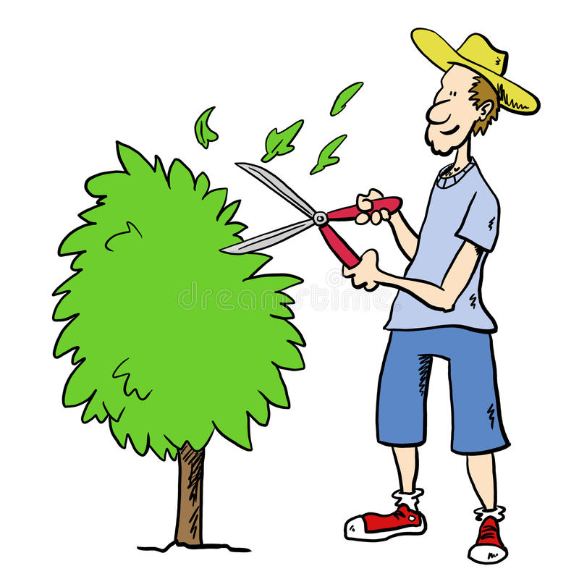
كان أحمد يوما يراقب والده بعناية وهو يعتني بمزروعاته فهو يحب البستنه كثيرا
ولقد جذب انتباه احمد ان والده كان يقلم بعض النباتات ويقطع أطرافها العلوية النامية

Slide 3
وعندما سأل أحمد والده عن السبب أخبره بان هذا ضروري لتحسين نمو النبات
تعجب أحمد كيف يمكن لقطع قمة النبات وتقصير جزء منه قد يساعد في تحسين نمو النبات

Slide 4
أجابه والده بأنه إذا أراد أن يعرف هل ما أخبره به صحيح أم لا عليه أن يقرأ ويبحث عن معلومات تتعلق بالنبات
فأي العناوين التالية هي مفتاح البحث الصحيح للحصول على المعلومة الصحيحة

Slide 5

الهرمونات النباتية
الأنسجة النباتية
الفوائد النباتية

Slide 6

هرمونات النباتات
واستجاباته

Slide 7

الفكرة العامة
تعود طبيعة التنوع في النباتات إلى اختلاف تراكيبها التي خلقها الله سبحانه وتعالى

Slide 8
الفكرة الرئيسة
يمكن أن تؤثر الهرمونات في استجابات النبات لبيئته

Slide 9

جدول التعلم
ماذا أعرف | ماذا أود أن أتعلم | ماذا تعلمت

Slide 10

الأهداف
•تحدد الأنواع الرئيسة لهرمونات النبات
•تشرح كيف تؤثر الهرمونات في نمو النباتات
•تحدد الأنواع الرئيسة لهرمونات النبات

Slide 11

المفردات الجديدة
الأكسين ـ الجبريلين ـ الإيثلين ـ السايتو كاينين ـ استجابة الحركة ـ الانتحاء

Slide 12
اختاري التعريف المناسب للهرمون مما يلي
مركبات عضوية تتكون في جسم مخلوق وتؤثر على نمو مخلوق أخر | مركبات عضوية تتكون في مخلوق وتعطي المناعة لمخلوق أخر | مركبات عضوية تصنع في جزء معين من المخلوق الحي وتنتقل لجزء أخر حيث تؤثر فيه
مركبات عضوية تصنع في جزء معين من المخلوق الحي وتنتقل لجزء أخر حيث تؤثر فيه

Slide 13

بالتعاون مع زميلاتكـِ أقرئي في كتابك المقرر عن الهرمونات النباتية ثم أكملي المخطط التالي
إن الهرمونات النباتية تودي عملها بالارتباط الكيميائي مع
المستقبلات البروتينية
.......................
ويمكن أن تؤثر بـثلاث طرق هي
نشاط الإنزيمات
....................
....................
إظهار أثر الجين
2
1
..........................
نفاذية الغشاء البلازمي
3

Slide 14
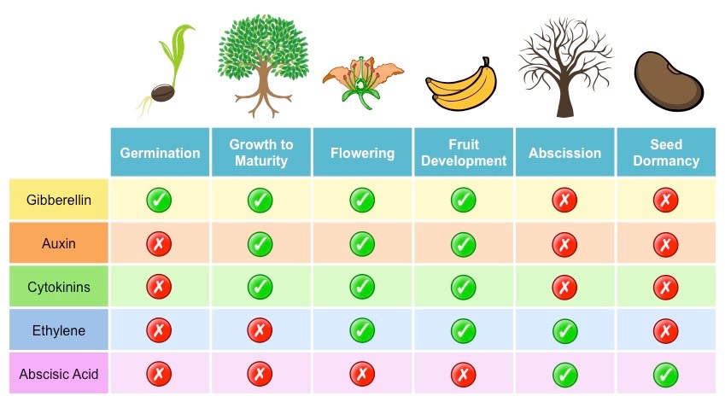
أهم الهرمونات النباتية
الأكسين
الجبريلينات
الإثلين
السايتوكاينيات

Slide 15

استراتيجية الفجوة ولعب الأدوار
طالبتي بالتعاون مع زميلاتكـِ في المجموعة أكملي فجوة المعلومات لأحد أنواع الهرمونات النباتية ثم لتقم طالبة بتمثيل دور الهرمون و توضح المعلومات التي قمتن بجمعها لطالبات المجموعات الأخرى

Slide 16
أقرأن في كتابكن المقرر عن الأكسين ثم أكملن الفجوة التالية
الاسم | الاكسين | اول الهرمونات النباتية اكتشافا واشهرها | اندول حمض الخليك
مكان التكوين | القمة النامية والبراعم الصغيرة والأوراق الصغيرة والانسجة سريعة التكوين
طريقة الانتقال | من خلية برنشيمية إلى أخرى بواسطة النقل النشط
وظيفته | ـ يمكن أن ينشط نمو الساق أو يثبط نمو الجذور(أن عمله يعتمد على تركيزه وموقع عمله ) ـ سيادة القمة النامية ـ في تكوين الثمار وتأخير سقوطها

Slide 17
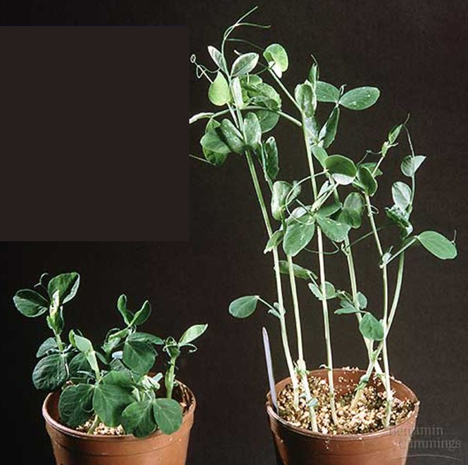
مهارة التحليل
ما الأثار المترتبة على زيادة تركيز الاكسين في القمة النامية أكثر من الفروع الجانبية
ينمو النبات غالباً لأعلى ويقل نمو الاغصان الجانبية

Slide 18
اعطي مصطلحا مناسباً لهذه الظاهرة
ذكاء لغوي
سيادة القمة النامية

Slide 19
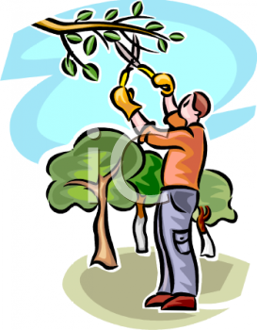
مشكلة وحل
يمتلك سامي مزرعة بها العديد من الأشجار المثمرة ولكن في كل سنة تنمو هذه الأشجار ويزداد طولها فتصبح الثمار بعيدة عن متناول يده ويصعب قطفها
أقترحي حلا ليبقى الثمار قريبة من متناول يده
بقطع القمم النامية للأشجار فيتوقف طولها عن النمو ويسمح للأفرع الجانبية بالنمو

Slide 20
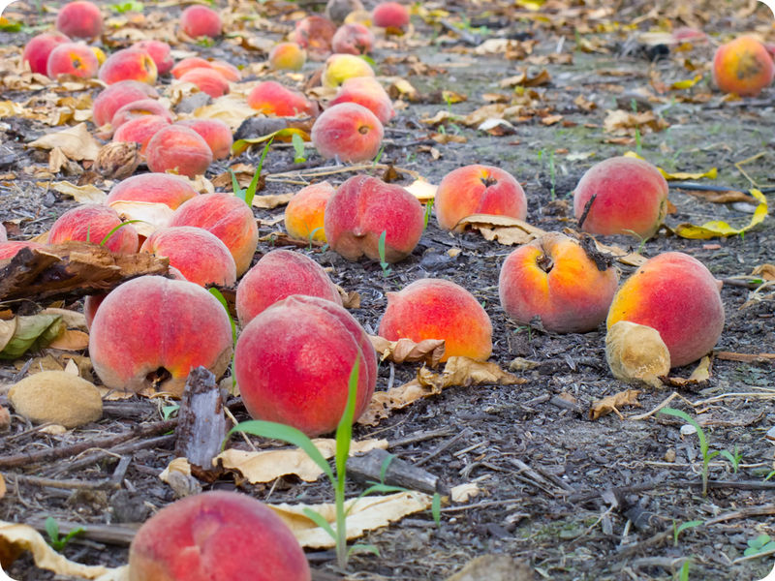
مهارة التحليل
فسري :
ـ سقوط الثمار الناضجة إلى الأرض
ـ وسقوط الأوراق قبل الشتاء
لأن أنتاج الأكسين يتباطأ بزيادة نمو الخلية فعند نهاية فصل النمو تؤدي قلة كميات الأكسين في الأشجار إلى سقوط الثمار الناضجة إلى الأرض وسقوط الأوراق قبل الشتاء

Slide 21
أقرأن في كتابكن عن الجبريلينات ثم أكملن الفجوة التالية
الاسم | الجبريلينات
مكان التكوين | في خلايا النسيج المولد والبذور
طريقة الانتقال | عبر الانسجة الوعائية
وظيفته | ـ تساعد على استطالة الخلايا ونموها ـ تساهم في نمو البذور

Slide 22
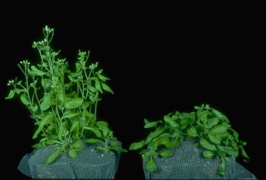

أحكمي على صحة العبارة التالية
أن النباتات التي تفتقد الجينات المنتجة للجبريلينات أو الجينات المنتجة لمستقبلاتها تكون قصيرة
التفكير الناقد

Slide 23
قام عالم النبات د/خالد بمعالجة بعض النباتات القصيرة بالجبريلينات. توقع أثر ذلك على النبات
التفكير الناقد
أذا كانت هذه النباتات تمتلك مستقبلات الجبريلينات فسوف يزداد طولها

Slide 24
أقرأن في كتابكن عن الايثلين ثم أكملن الفجوة التالية
الاسم | الايثلين
مكان التكوين | في الثمار الناضجة والأوراق والأزهار المتساقطة
طريقة الانتقال | ينتشر بين الخلايا كما أنه ينتقل عبر اللحاء
وظيفته | ـ يجعل جدران خلايا الثمار غير الناضجة ضعيفة ويؤدي إلى تحليل الكربوهيدرات المعقدة إلى سكريات بسيطة فتصبح الثمار الناضجة طرية أكثر واكثر حلاوة

Slide 25
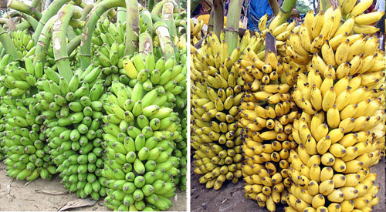
مشكلة وحل
أن الثمار الناضجة طرية لذا تكون معرضة للإصابة بالكدمات عند الشحن
فكيف يمكن التغلب على هذه المشكلة
أن المزارعين يشحنون ثمارهم غير ناضجة
وما أن تصل إلى وجهتها فإنهم يعالجونها بالإثيلين مما يسرع في نضجها

Slide 26
أقرأن في كتابكن عن السايتوكينات ثم أكملن الفجوة التالية
الاسم | السايتوكينات
مكان التكوين | في الخلايا سريعة الانقسام
طريقة الانتقال | ينتقل إلى الأجزاء الأخرى من النبات عبر الخشب
وظيفته | ـ تشجع انقسام الخلايا بتحفيزها على بناء البروتينات الضرورية للانقسام المتساوي وانقسام السيتوبلازم

Slide 27
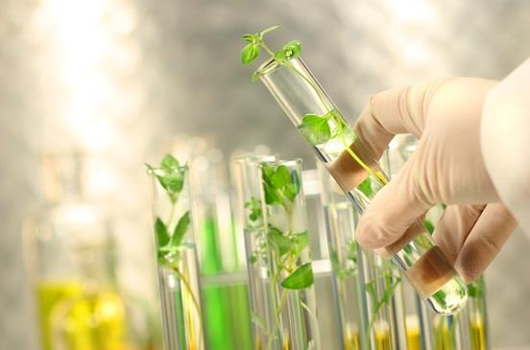
لدى عالم النبات د/ كريم نسيج نباتي أراد تنميته في معمله المتخصص
على ضوء دراستكـِ أقترحي طريقة تمكنه من زراعة النسيج ونموه بسرعة
إضافة السايتوكاينات إلى الوسط الغذائي المستعمل في زراعة الانسجة وكذلك يمكن زيادة الاكسين ليؤدي إلى النمو السريع

Slide 28
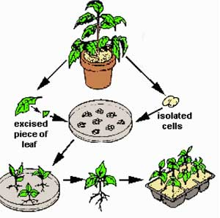
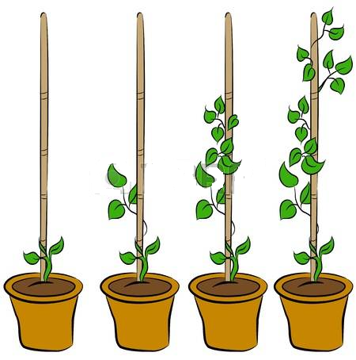

اربطي بين الهرمونات النباتية وبين الظواهر التالية
الأيثيلين
السايتوكينات
الجبرلينات
الأكسين

